Slide 1
INDUCCIÓN IAAS
UNIDAD
DE PREVENCIÓN Y CONTROL IAAS
HOSPITAL DR MARIO SANCHEZ VERGARA

Slide 2
INFECCIONES ASOCIADAS A LA ATENCION EN SALUD (IAAS)
Afectan al 10%-20%
de los
ingresos hospitalarios
Son un problema
relevante de salud
pública, de gran
trascendencia
económica, social
y política
Constituye un desafío
Para las instituciones
de salud
y el personal médico.

Slide 3
ORGANIZACIÓN IAAS HOSPITAL Dr. MARIO SANCHEZ VERGARA
Comité de IAAS
Director (presidente)
Médico IAAS
Enfermera IAAS
Encargado de microbiología
Subdirectores
Jefes y Supervisoras
Prevencionista de Riesgo
Medico salud del personal
Depende de la direccion( SDM)
Asesora a la dirección, subdirecciones, servicios y unidades de apoyo.
Ascendencia sobre los jefes supervisores y unidades de apoyo en materia de IAAS.

Slide 4
FUNCIONES
Vigilancia epidemiológica de las IAAS.
Normar sobre prevención y control de IAAS en pacientes y personal.
Elaborar programas de orientación en servicios.
Realizar capacitaciones y orientacion por estamentos en estas materias.
Participar en programas de capacitación continuas del personal.
Evaluar el cumplimiento e impacto de los programas de intervención.

Slide 5
INTERVIENE EN DIFERENTES AREAS:
Esterilización
Aislamientos
Antibioticoprofilaxis y uso racional de antibióticos
Uso de antisépticos y desinfectantes
Prevención de IAAS en el personal y pacientes
Prevención de IAAS asociado a procedimientos invasivos
Manejo de epidemias
Construcción y remodelación de la planta física.

Slide 6
¿Qué se sabe de las IAAS?
Reflejan la calidad de atención de un establecimiento de salud.
Aumentan los costos de una estadía hospitalaria
Prolongan el tiempo de hospitalizacion.
Pueden ser causantes de la muerte de usuarios.
Un 30 % son Prevenibles con capacitación y supervisión continua.

Slide 7

¿Qué se sabe de las IAAS?
Cada hospital tiene su propia realidad en IAAS.
Están condicionadas a la complejidad del centro.
Cada establecimiento de salud tiene su propio programa de acuerdo a resultados de su vigilancia

Slide 8
Importancia de las IAAS
Aumentan la Morbimortalidad de los usuarios.
Aumentan los costos de la atención hospitalaria.
Sin programa de prevención y control, las IAAS tienden a aumentar en el tiempo.
Con programa de prevención y control, las IAAS bajan hasta en un 30%.

Slide 9
Impacto Económico
Prolongación de la estadía
Consumo de Antibióticos por largo tiempo.
Aislamiento : Distracción de planta física
Re intervenciones: Uso de recurso pabellón quirúrgico
Uso no planificado de días cama UCI
Independiente del costo de implementación de un programa de IAAS, su aplicación es muy rentable.

Slide 10
Impacto No Medible
Frustración del equipo.
Distracción del Comité IAAS y de la Dirección del Hospital
Decepción del paciente y su familia
Pérdida del prestigio del equipo
Responsabilidad penal y civil del equipo y de la institución: Aumento de los costos en pago de demandas.

Slide 11
Conclusión
Las IAAS:
Generan morbilidad y mortalidad.
Son prevenibles
Aumentan costos operacionales.
Los programas de IAAS:
Requieren del compromiso de la institución y de todo el equipo de salud.
Deben basarse en aplicación de prácticas con impacto demostrado.

Slide 12
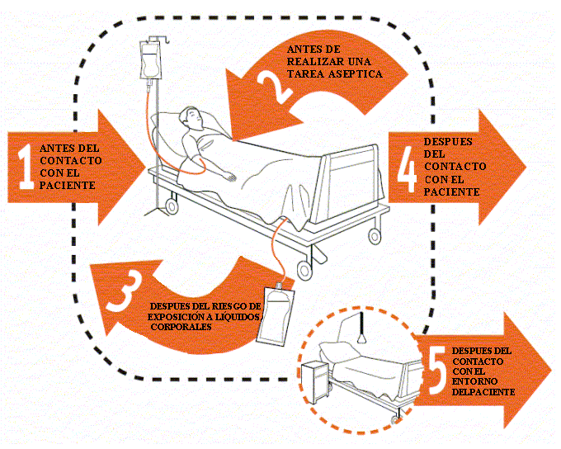
Los 5 momentos del Higiene de manos

Slide 13

Lavado de Manos
Medida más barata y efectiva para el control de IAAS
Los principales problemas actuales se relacionan con incumplimiento y racionalidad
Cumplimiento global no es más de un 40%
Pittet and Boyce. Lancet Infectious Diseases 2001;

Slide 14
Factores que influyen en la falta de adherencia en el lavado de manos
Ser médico
Ser técnico o auxiliar
Género masculino
Trabajar en cuidado intensivo
Trabajar en la semana (más que el fin de semana)
Usar guantes
Actividades de alto riesgo
Muchas oportunidades de lavado de manos por hora paciente
MMWR Oct 25, 2002/51 (RR 16 ); 1 - 44

Slide 15
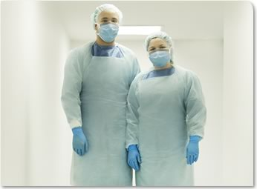
Aislamiento de Pacientes

Slide 16
Tipos de Aislamientos
Precauciones estándar.
Precauciones por mecanismo transmisión.
Aérea
Gotitas
Contacto

Slide 17
PRECAUCION ESTANDAR
Lavado de manos:
Medida más simple, barata y eficaz
5 Momentos.
Uso de Guantes
Otras barreras:
Delantal
Mascarilla facial
Antiparras
Limpieza de superficies
Habitacion individual
Manejo del equipamiento

Slide 18
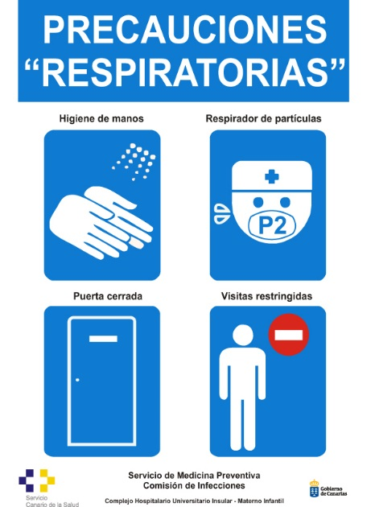
Aislamiento Aéreo
Objetivo:
Evitar la transmisión de microorganismos <5µ Ø:
TBC pulmonar activa, Varicela , Sarampión, Rubeola.
Elementos que deben usarse:
Habitación con presión negativa .
Mascarilla N95
Restricción del traslado

Slide 19
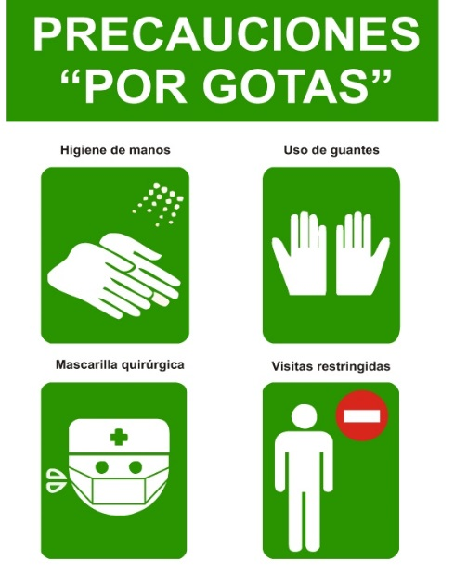
Aislamiento por Gotitas
Objetivo
Evitar la transmisión de microorganismos >5µ Ø. Ejm: Meningococo,Difteria, Adenovirus, Influenza, Coqueluche, Mycoplasma, Sincicial respiratorio.
Elementos que deben usarse:
Habitación compartida (COHORTE).
Mascarilla quirúrgica (atención a menos de 1 Mt).
Restricción del traslado

Slide 20
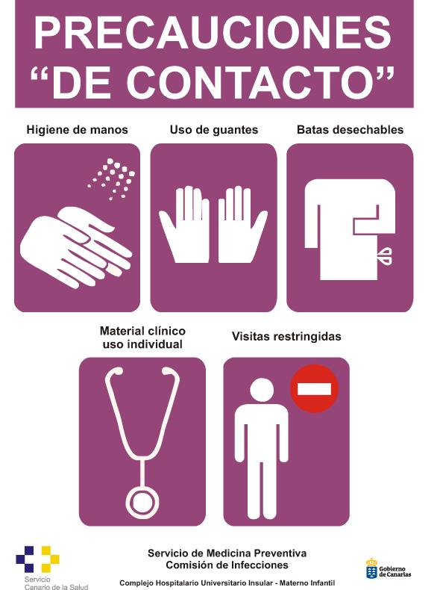
Aislamiento de Contacto
Objetivo
Evitar la transmisión de agentes por contacto directo:
Bacterias multirresistentes, Agentes causales de diarrea, Herpes, Impétigo estreptocócico y estafilocócico, Pediculosis, Escabiosis.
Elementos que deben usarse:
Habitación compartida (COHORTE).
Guantes y Delantal de 1 sólo uso
Restricción del traslado

Slide 21
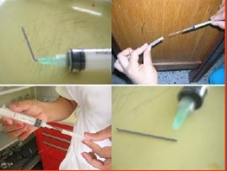
CORTOPUNZANTE

Slide 22
Accidentes Cortopunzante
El personal de la Salud está expuesto a VIH, Hepatitis B y C y otros virus.
Las exposiciones ocurren en general por:
Agujas huecas contaminadas.
Cortes con instrumentos contaminados.
Contacto con sangre en los ojos, nariz,
boca y piel.

Slide 23
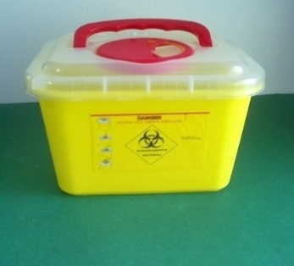
¿Cómo se puede Proteger al Personal de Salud ?
Precaución estándar (con todos los pacientes). Uso de Barreras Protectoras.
Usando Técnica correcta. Ej: NO recapsular.
Eliminar el material cortopunzante en
Contenedores Asignados por protocolo (REAS).

Slide 24
Determinantes de Riesgo
Carga Viral de Paciente Fuente.
Herida penetrante - Profunda.
Aguja Hueca.
Aguja que no atraviesa Guantes.
Sangre en objeto causal de la Lesión.

Slide 25
SANEAMIENTO AMBIENTAL BASICO

Slide 26
SANEMIENTO AMBIENTAL
Se sabe que la limpieza y la desinfección, constituyen, junto con la esterilización, los elementos primarios y más eficaces para romper la cadena epidemiológica de las IAAS.
La controversia actual sobre el tema de manejo del ambiente radica en el aumento de huéspedes susceptibles, el aumento de construcciones y la presencia de microorganismos multiresistentes en el ambiente ( Acinetobacter baumanii, Enterococos Resistente a vancomicina, Clostridium difficile, Staphilococcus aureus)

Slide 27
Contaminación Ambiental por Gram positivos
Bata, ropa pacientes
Baranda de cama
Cobertor de colchón
Mesas de cama
Bombas IV
Monitores EKG
Cuffs de presión
Dispensadores de jabón
Vertedero
Monitores de Glucosa elec.
Termómetros electrónicos
Estetoscopios
Puertas
Pisos
WC
Carros de ropa pacientes

Slide 28
AREAS DE ATENCION DE PACIENTES
Las áreas abierta y cerrada se deben limpiar frecuentemente de modo que se mantengan libres de basura y suciedad visible.
La limpieza es por arrastre húmedo sin o con detergente.
El uso de soluciones desinfectante es necesario cuando hay materia orgánica visible (derrame de sangre u otro tipo de materia orgánica).

Slide 29
AREAS DE ATENCION DE PACIENTES
En Mobiliario asistencial se requiere un aseo concurrente con agua y detergente.
Uso de alcohol al 70% para favorecer la desinfección y secado.
El uso cloro al 0.1% o 0.5% y soluciones de amonio cuaternario, están destinadas a la desinfección de superficies con materia orgánica.
Frente a Clostridium difficile se debe usar cloro.(0.5%)

Slide 30


